Slide 1
תַּלְמִידִים יְקָרִים אָחוּד לָכֶם חִידָה
נִרְאֶה מִי יֵדַע אֶת הַתְּשׁוּבָה
וְאִם מִישֶׁהוּ כָּאן חוֹשֵׁב שֶׁהוּא בָּטוּחַ
אֶת הַתְּשׁוּבָה יִכְתֹּב לִי בַּשִּׂחוּחַ
מוּכָנִים? עוֹד רֶגַע וּמַתְחִילִים

Slide 2
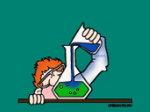

בְּרוּכִים הַבָּאִים לְסוֹעֲדִים וּמַדָּעִים!!

Slide 3
מי אני- מהצומח
אֲנִי מַגִּיעַ בְּשַׂקִּית אוֹ בְּקוּפְסָא
לִפְעָמִים בְּגַרְגְּרִים לִפְעָמִים בְּאַבְקָה.
הַצֶּבַע שֶׁלִּי הוּא חוּם כֵּהֶה אַךְ עַל הָעֵץ הָיִיתִי בִּכְלָל יָרֹק
טַעֲמִי מַר וְהוּא הַהֶפֶךְ מִמָּתוֹק.
פַּעַם כְּמוֹ מַסְטִיק הָיוּ אוֹתִי לוֹעֲסִים
הַיּוֹם בְּכּוֹס אוֹתִי שָׂמִים.
הִגַּעְתִּי מֵאֶתְיוֹפְּיָה הָרְחוֹקָה
אַךְ הַיּוֹם אֵין בַּיִת יִשְׂרְאֵלִי שֶׁבּוֹ אֲנִי לֹא נִמְצָא.

Slide 4
נִחַשְׁתֶּם? לֹא? בּוֹאוּ וְנַמְשִׁיךְ
אֲנִי נִמְצָא כִּמְעַט בְּכָל כִּתָּה, הַמּוֹרָה אוֹתִי בְּכָל בֹּקֶר מְבִיאָה.
יֵשׁ הָאוֹהֲבִים אֶת רֵיחִי וְיֵשׁ הַחוֹשְׁבִים שֶׁהוּא נוֹרָא.
אֲנִי מַשְׁקֶה שֶׁל מְבֻגָּרִים
יְלָדִים אֵלִי כִּמְעַט וְלֹא מִתְקָרְבִים.
וַהֲכִי חָשׁוּב! אוֹתִי שׁוֹתִים כְּדֵי לְהִתְעוֹרֵר- וּמַהֵר!
נוּ, יֵשׁ לָכֶם תְּשׁוּבָה, כֻּלִּי מָלֵא בְּצִפִּיָּה!

Slide 5
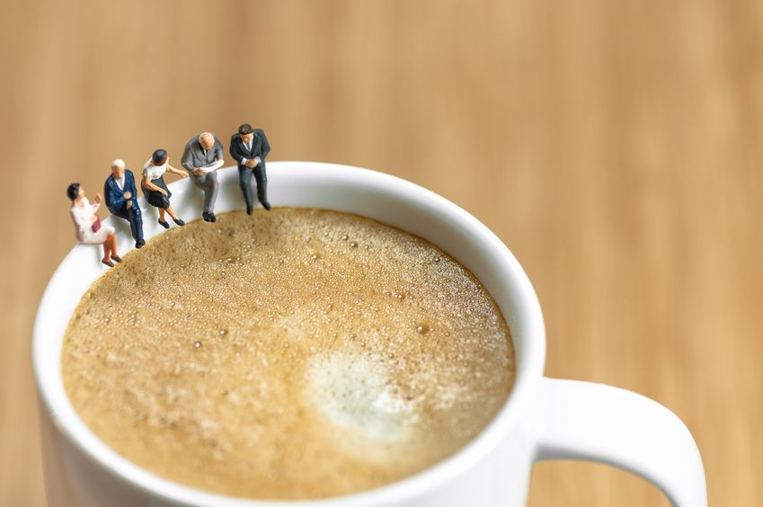
רַק כּוֹס קָפֶה אַחַת...
אָמְרוּ יוֹתֵר
מִשֶּׁבַע מִילְיַארְד אֲנָשִׁים.

Slide 6
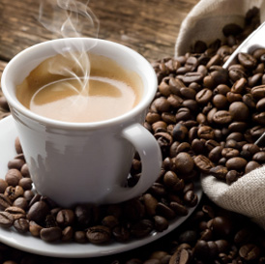
הַיּוֹם נִלְמָד עַל הַמַּשְׁקֶה שֶׁכִּמְעַט כָּל הַמְּבֻגָּרִים שׁוֹתִים
וְלָכֶם הֵם אַף פַּעַם לֹא מַרְשִׁים לִטְעֹם..☹

Slide 7
לִפְנֵי שֶׁנַּתְחִיל...
עָשִׂיתִי סֶקֶר קָצָר בֵּין הַמּוֹרִים בְּבֵית הַסֵּפֶר- מִי אוֹהֵב קָפֶה וּמִי לֹא
מָה לְדַעְתְּכֶם הָיְתָה הַתּוֹצָאָה- רֹב הַמּוֹרִים שׁוֹתִים קָפֶה אוֹ שֶׁהֵם מַעֲדִיפִים תֶּה אוֹ שׁוֹקוֹ?
הַאִם הַמּוֹרִים נֶהֱנִים מֵהַקָּפֶה?
מָה אַתֶּם חוֹשְׁבִים?
כִּתְבוּ לִי בַּשִּׂחוּחַ

Slide 8
כְּדֵי לִשְׁמֹר עַל הַמֶּתַח אֶת הַתּוֹצָאוֹת אֲנִי אֲפַרְסֵם בְּסוֹף הַמַּצֶּגֶת!

Slide 9
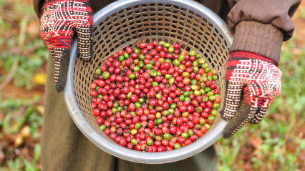
וַהֲרֵי לִפְנֵיכֶם שְׁתֵּים עֶשְׂרֵה עֻבְדוֹת מְעַנְיְנוֹת עַל הַמַּשְׁקֶה הַנִּפְלָא

Slide 10
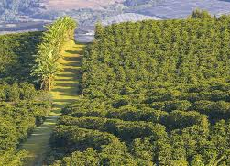
הַקָּפֶה שָׁחֹר? אָז זֶהוּ- שֶׁלֹּא. עַל הָעֵץ צִבְעוֹ יָרֹק וְרַק לְאַחַר הַקְּלִיָּה הוּא מְקַבֵּל אֶת צִבְעוֹ הַכֵּהֶה הַמְּעַלֵּף
נָכוֹן לִשְׁנַת 2017- מִדֵּי שָׁנָה שׁוֹתִים בְּיִשְׂרָאֵל 2 מִילְיַארְד כּוֹסוֹת קָפֶה.

Slide 11
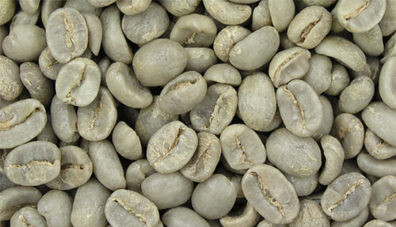
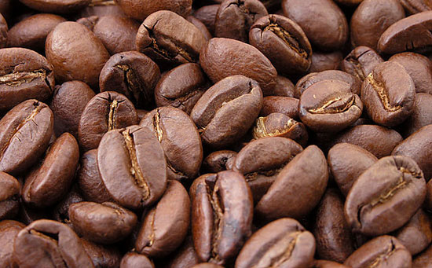
כְּפִי שֶׁכְּבָר רָאִינוּ הַקָּפֶה מַתְחִיל יָרֹק וּמְסַיֵּם שָׁחֹר
פּוֹלֵי קָפֶה שֶׁלֹּא כְּמוֹ אֱגוֹזִים אֲחֵרִים יְכוֹלִים לַעֲמֹד בְּחֹם רַב וּלְבַלּוֹת אֲפִלּוּ 14 דַּקּוֹת בְּחֹם שֶׁל 200 מַעֲלוֹת בְּלִי לְהִתְפַּחֵם

Slide 12
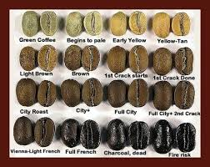
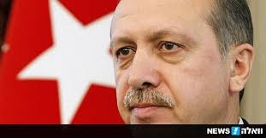
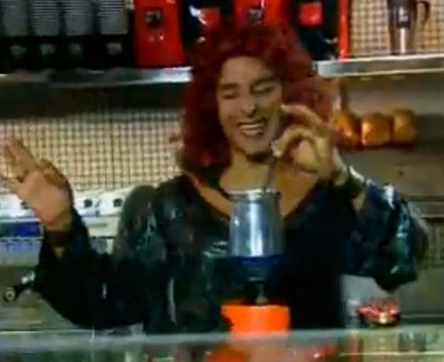
כָּל דַּקַּת קְלִיָּה נוֹתֶנֶת לְקָפֶה טְעָמִים שׁוֹנִים!
הָרַעְיוֹן שֶׁל מָקוֹם בּוֹ יוֹשְׁבִים וּמְדַבְּרִים וְשׁוֹתִים קָפֶה הִתְחִיל בִּכְלָל בְּתוּרְכִּיָּה
יֵשׁ שְׁנֵי זָנִים פּוֹפּוּלָארִיִּים שֶׁל קָפֶה עֲרָבִּיקָה וְרֹבּוּסְטָה,
הָרִאשׁוֹן אָרוֹמָתִי וּמָלֵא טְעָמִים וְהַשֵּׁנִי בַּעַל טַעַם מַר (מִמֶּנּוּ מְכִינִים קָפֶה בֹּץ)

Slide 13

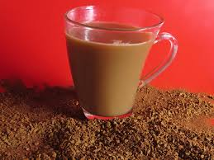
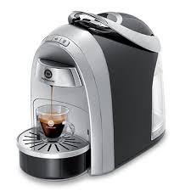
8. הָאֶסְפְּרֵסוֹ הֻמְצָא בִּשְׁנַת 1885 בְּאִיטַלְיָה
9. הַחִדּוּשׁ הַבָּא בְּהִסְטוֹרְיָה אַחֲרֵי גִּלּוּי הַקָּפֶה הוּא הַקָּפֶה נָמֵס וּבִשְׁמוֹ הָעֲמָמִי נָס קָפֶה
(קָפֶה יָקָר! זֶה פָּשׁוּט נֵס שֶׁיֵּשׁ אוֹתְךָ!)

Slide 14
בְּגָדוֹל קָפֶה נָמֵס זֶה לָקַחַת מַשְׁקֵה קָפֶה לְאַדּוֹת אוֹתוֹ וְלָקַחַת אֶת הָאַבְקָה שֶׁהִצְטַבְּרָה לְמַטָּה וּמְכִילָה אֶת טַעֲמֵי הַקָּפֶה (כַּיּוֹם יֵשׁ שִׁיטוֹת הַרְבֵּה יוֹתֵר מִתְקַדְּמוֹת לַהֲכָנַת נֵס קָפֶה וְהָרִאשׁוֹנָה שֶׁבָּהֶן הִיא יִבּוּשׁ בְּהַקְפָּאָה )
10. אֶת תּוֹסֶפֶת הֶחָלָב הִמְצִיאוּ בְּאֵירוֹפָּה, הֶחָלָב מְעַדֵּן אֶת הַטְּעָמִים הַחֲזָקִים שֶׁל הַקָּפֶה

Slide 15
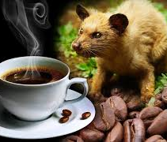
11. אֶחָד מִסּוּגֵי הַקָּפֶה הֲכִי יְקָרִים הוּא קָפֶה לֻוּאָק, (לֻוּאָק- גָּחַן דְּקָלִים אַסְיָתִי) מְגַדְּלֵי הַקָּפֶה גִּלּוּ שֶׁאִם נוֹתְנִים ללואק לֶאֱכֹל אֶת פּוֹלֵי הַקָּפֶה וְאָז... לְהַפְרִישׁ אוֹתָם, נִתָּן לְהָכִין מֵהֶם קָפֶה טָעִים בִּמְיֻחָד.. שְׁמַעְתֶּם נָכוֹן... (וְיֵשׁ כָּאֵלֶּה שֶׁעוֹשִׂים אֶת זֶה עִם פִּילִים וְנַעֲצֹר כָּאן...)
קָפֶה לֻוּאָק עוֹלֶה 700 דּוֹלָר לְקִילוֹ.

Slide 16
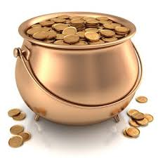
12. כּוֹס הַקָּפֶה הַיְּקָרָה בָּעוֹלָם הִיא שֶׁל בַּעַל בֵּית קָפֶה בְּאוֹסָקָה שֶׁבְּיַפָּן וְהִיא עוֹלָה 900 דּוֹלָר לְכּוֹס. בְּהַצְלָחָה לָכֶם עִם הַקָּפֶה הַזֶּה..
אֶת הַקָּפֶה הַזֶּה יִישְׁנוּ בְּחָבִית כְּמוֹ יַיִן אוֹ וּוִיסְקִי 22 שָׁנָה (הוּא לֹא הָיָה בְּמַעֲרֶכֶת הָעִכּוּל שֶׁל מִישֶׁהוּ לְמַזָּלֵנוּ) וְלָכֵן הִיא יְקָרָה כ"כ (אֵין עוֹד עֵדוּיוֹת לְיִשּׁוּן קָפֶה בְּמָקוֹם אַחֵר)

Slide 17
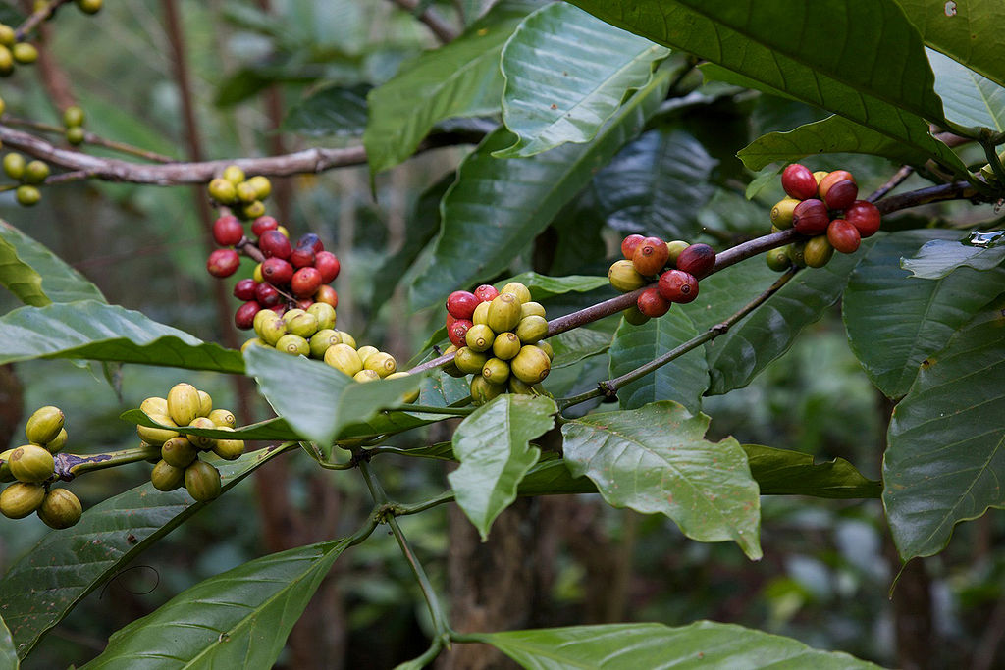
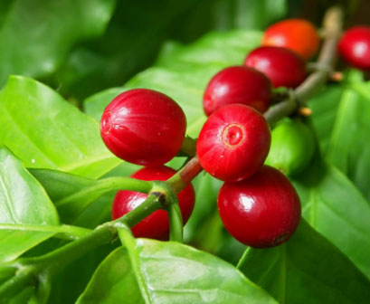
אֵלֶּה לֹא תְּאֵנִים- אֵלֶּה הַפּוֹלִים
כָּךְ נִרְאֵית הַתְחָלַת הַמַּשְׁקֶה הַמְּפוֹצֵץ
כְּשֶׁהוּא עֲדַיִן גָּדֵל עַל הָעֵץ..

Slide 18
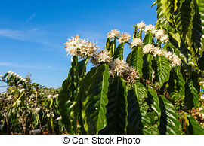
אֲבָל רֶגַע מַשְׁקֵה הַקָּפֶה כָּל כָּךְ פִּלְאִי-
אֲנִי רוֹצֶה שָׁתִיל בִּשְׁבִילִי
אָז תְּרַגֵּעַ- זֶה לֹא כְּזֶה פָּשׁוּט
צֶמַח כָּזֶה דּוֹרֵשׁ הֲמוֹן דִּיּוּק
בָּאָרֶץ אֵין לְךָ סִכּוּי
לְךָ תְּחַפֵּשׂ בְּאַקְלִים טְרוֹפִּי שָׁם הוּא מָצוּי
אֵיפֹה הוּא גָּדֵל אַתָּה שׁוֹאֵל?
בְּאַפְרִיקָה וּבְאַסְיָה שָׁם בַּכְּרָמִים הוּא מִתְהוֹלֵל
הַרְחֵק הַרְחֵק מֵהָאַקְלִים הַיָּם תִּיכוֹנִי בְּאֶרֶץ יִשְׂרָאֵל

Slide 19

מִי גִּלָּה אֶת הַקָּפֶה?
הָאַגָּדָה מְסַפֶּרֶת עַל רוֹעֵה צֹאן שֶׁלְּאִבּוּד הָלְכוּ לוֹ הַכְּבָשִׂים
זֶה לֹא מֹשֶׁה! זֶה רוֹעֶה עִם חוּשׁ לַעֲסָקִים
אֶת הַכְּבָשִׂים לְבַסּוֹף מָצָא
כְּשֶׁהֵן מְקַפְּצוֹת וּמִשְׁתּוֹלְלוֹת כְּאִלּוּ הֵן עַל מַקְפֵּצָה
כְּשֶׁבָּדַק וְחֵקֶר גִּילָהּ שֶׁאָכְלוּ צֶמַח קְצָת מוּזָר
פֵּרוֹת לוֹ יְרֻקִּים וְטַעְמָם טַעַם מַר
כְּמוֹ כָּל מְטַפֵּל אַחְרַאי מְיֻדָּעֵנוּ לֶקַח טְעִימָה...

Slide 20
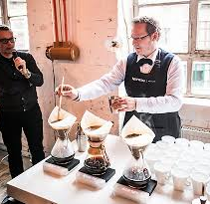
אַךְ מָה פֹּה קָרָה פָּרְצָה מִלְחָמָה??
הָרוֹעֶה הִתְחִיל לְקַפֵּץ וּלְנַתֵּר
מַמָּשׁ אֵנֶרְגֵּטִי כְּמוֹ פַּנְתֵּר
וְאָז הַסּוֹד הִתְגַּלָּה
זֹאת לֹא תְּרוּפָה מֻפְלָאָה
זֶה ה-דָּבָר (בְּהֵא הַיְּדִיעָה)
הַמַּשְׁקֶה שֶׁאוֹתָנוּ מְלַוֶּה מֵהַהַשְׁכָּמָה וְעַד שֶׁהַיּוֹם עָבַר

Slide 21
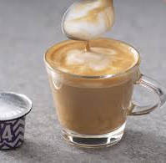
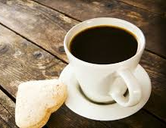
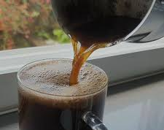
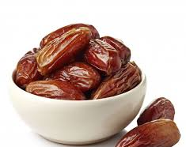
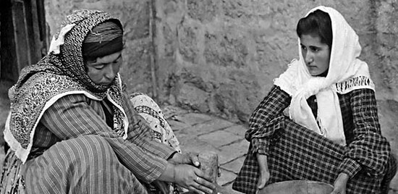
טַעְמוֹ טַעַם מַר
מְעוֹרֵר הוּא אֶת הַמּוֹרִים כְּשֶׁהַיּוֹם הָאָרור לֹא נִגְמַר
הוּא כֵּיף בְּטִיּוּלִים, בַּמִּלּוּאִים, בַּזְּרִיחָה וּבַשְּׁקִיעָה
הוּא טָעִים עִם כָּל דָּבָר
בִּיסְקְוִיט עוּגָה וְלַבְּרִיאִים שֶׁבִּינֵנוּ תָּמָר
טַעְמוֹ טַעַם הַחַיִּים כְּגַן עֵדֶן מַמָּשׁ
עַד....

Slide 22

עַד שֶׁהַמַּשְׁקֶה הַנִּפְלָא תם
ואז זה נופל עליך, העולם הוא אותו עולם
העבודה אותה עבודה
ואתה עם ריח לא סימפטי בפה נתקעת
ומסטיק מהחבר ביקשת
עד שהביתה חוזרים- התשישות בפינה כבר אורבת
ומזכירה לנו שהמנגינה-
לעולם נשארת

Slide 23
וכעת- לתוצאות הסקר
מָה לְדַעְתְּכֶם הַמּוֹרִים הֲכִי אוֹהֲבִים לִשְׁתּוֹת- שׁוֹקוֹ, תֶּה אוֹ קָפֶה?
וְהַתְּשׁוּבָה הִיא קָפֶה! אִם נְדַיֵּק- מִתּוֹךְ אַרְבָּעִים וּשְׁלוֹשָׁה מוֹרִים שֶׁעָנוּ, שְׁלוֹשִׁים וְשִׁשָּׁה אוֹהֲבִים קָפֶה
זֶה הָמוֹן!
וְלֹא רַק זֶה- בִּשְׁבִיל הַמְּבֻגָּרִים הַקָּפֶה הוּא לֹא רַק שְׁתִיָּה אֶלָּא רֶגַע שֶׁל מְנוּחָה, רֹגַע, זִכְרוֹנוֹת טוֹבִים וֵזְמַן שֶׁל שֶׁקֶט.
אָז אִם אַתֶּם רוֹאִים אֶת אַבָּא אוֹ אִמָּא עִם קָפֶה בְּסוֹף הַיּוֹם, פָּשׁוּט תִּתְּנוּ לָהֶם לִשְׁתּוֹת בְּנַחַת.

